Slide 1
Реформаційні та контрреформаційні рухи в Україні. Братства.
Підготував вчитель історії Пологівської ЗОШ І-ІІІІ ступенів №4
Солоха Павло Павлович

Slide 2
Укажіть правильно основні положення Люблінської унії.
1) укладення шлюбу між литовським князем Ягайлом та польською королевою Ядвігою
2) об’єднання Литви та Польщі в єдину державу — Річ Посполиту
3) проведення спільної зовнішньої політики Литвою та Польщею
4) утворення федерації Литви, Польщі та Русі
5) утворення уніатської церкви
6) Створення спільного для Польщі та Литви сейму та сенату

Slide 3
Укажіть правильно наслідки Люблінської унії для українських земель.
1) національні та релігійні утиски українського населення
2) сприяння розвитку української культури
3) зростання повинностей та податків для селян та міщан
4) роздача українських земель польським магнатам та шляхті
5) надання українським землям автономії
6) об’єднання всіх українських земель у складі однієї держави

Slide 4
Особливості реформаційного руху в Україні.
Контрреформаційні рухи в Україні.
Православні братства.
План вивчення теми
Опорні поняття:
Опорні дати:
Реформація
Контрреформація
Протестантизм
Єзуїти
Братства
1556 – 1561 рр. – створення Пересопницького євангелія
1586 р. – відкриття Львівського Успенського братства.
1591р. – прийняття статуту Львівского братства

Slide 5
Запитанная на повторення
1. Що таке Реформація?
Реформація – суспільно – політична течія, спрямована проти католицької церкви.
2. Що таке протестантизм?
Протестантизм – один із напрямків християнства, спрямованих проти католицької церкви і для якого початковими формами були лютеранство, кальвінізм, англіканство

Slide 6
Особливості реформаційного руху в Україні.
Основні ідеї Реформації в Україні
Демократизація церкви та її наближення до народу
Переклад Біблії та богослужебних книг рідною мовою
Початок реформування власної (православної) церковної організації
Звільнення з-під влади Риму
Заснування шкіл

Slide 7
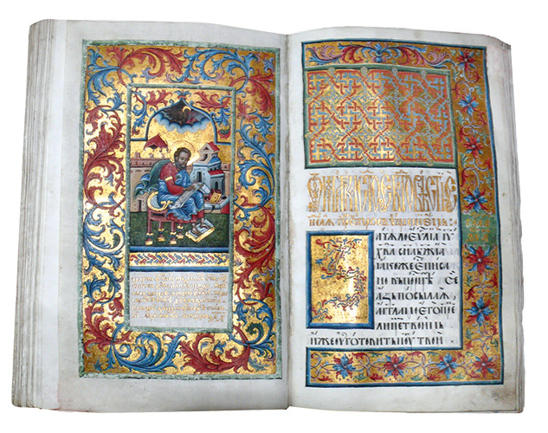
Пересопницьке Євангеліє.

Slide 8
Контрреформація —
рух, спрямований на оновлення католицької церкви, що виник як реакція на поширення протестантизму.
Єзуїти, або Орден єзуїтів —
католицький чернечий орден, заснований в 1540 р. священиком Ігнатієм Лойолою.
Основною метою діяльності єзуїтів була підтримка Папи Римського у реалізації найважчих завдань церкви.

Slide 9
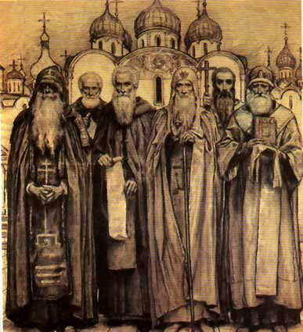
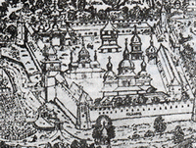
Православні братства в Україні XVI XVII ст.
Братства – релігійні та культурно – просвітницькі товариства, створювані православними міщанами при церковних парафіях ( приходах ) України в XV – XVI cт.
Перші братства:
1542 р. – Благовіщенське;
1544 р. – Миколаївське;
1586 р. – Львівське Успенське братство.

Slide 10
Основі напрямки діяльності братств
побудова і обслуговування церкви
влаштовування благодійницьких обідів для бідних
підготовка церковних урочистостей
організація допомоги хворим
створення бібліотек і шкіл
організація роботи друкарень

Slide 11
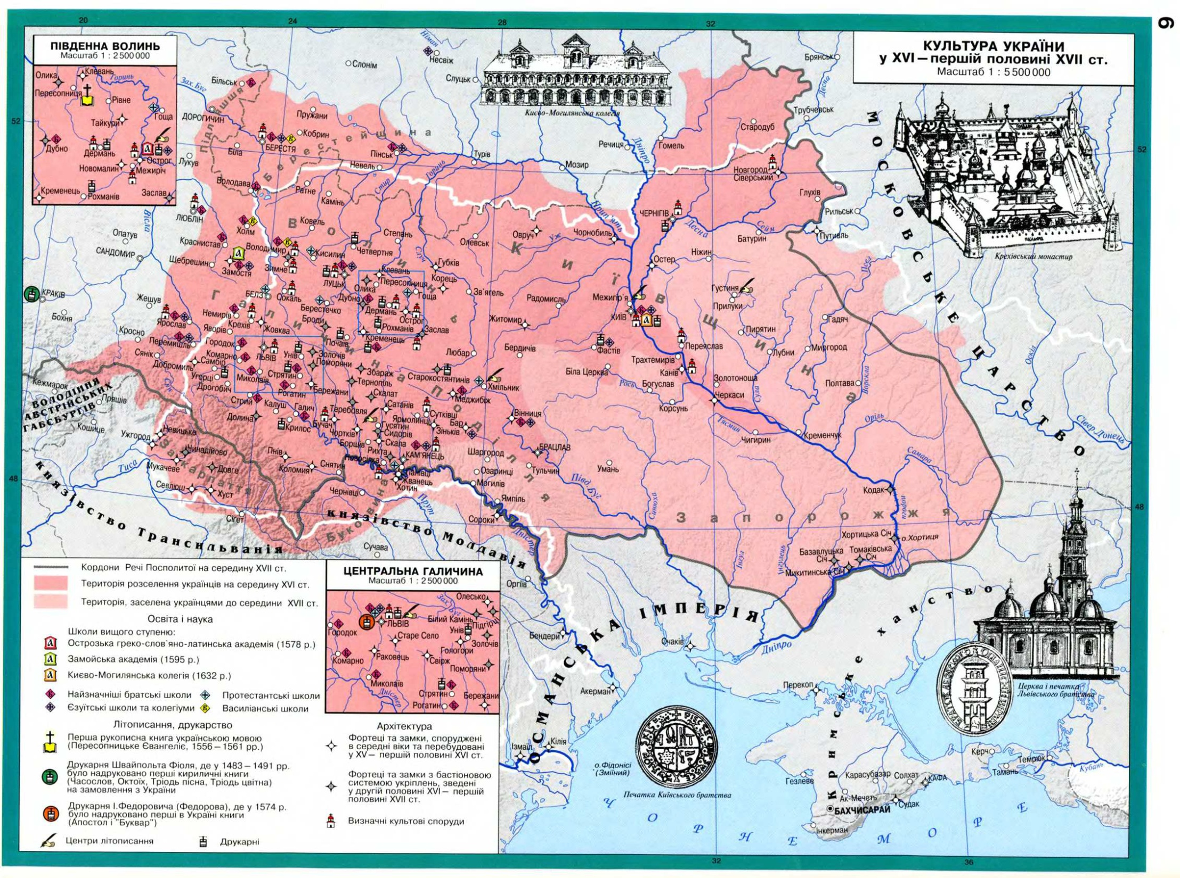

Slide 12
Перелік історизмів
Реформація
Церковні братства
Протестантизм
Контрреформація
Євангеліє
Єзуїти
Ставропігія
Сім вільних наук
Єзуїтська колегія

Slide 13
Хронологічна задача
Рік прийняття статуту Львівської братської школи +
кількість вільних мистецтв, яким навчали у Львівській братській школі –
століття, у якому реформаційний рух охопив українські землі +
кількість предметів, які входили у квадріум
= ?
Яка подія відбулася у цьому році?

Slide 14
Підбиття підсумків уроку
Що стало головним здобутком Реформації в Україні?
Визначте значення діяльності православних братств для українських земель.

Slide 15
Домашнє завдання
Обов'язкове домашнє завдання. Опрацювати зміст параграфа 3. Усно знайти відповіді на запитання і завдання до нього.
Вибіркове домашнє завдання. Розробити та намалювати герб-символ Львівської братської школи, «зазначивши у ньому характерні ознаки цього навчального закладу

Slide 16
Дякую за увагу!

